Slide 1


10 Sätze, die Sie mit dem neuen Office nie wieder hören werden…
Notes:
10 Things You’ll Never Have to Say With the new Office
Aug 30, 2012
A celebration of outdated, inconvenient sayings to leave in the past.
REDMOND, Wash. – Aug. 30, 2012 – As you continue to share links instead of attachments, move documents from USB drives into the cloud, and use a stylus that never runs out of ink, let the new Office Customer Preview free you from the following phrases. Update your vocab and visit the Office blog for more information.

Slide 2



1
„Ich habe den USB-Stick verloren, auf dem meine Daten waren und kann Ihnen die Dokumente leider nicht zeigen.“
Diese Suche ist vorbei — das neue Office ist mit der Cloud verbunden und Ihre Dokumente sind immer auf allen Endgeräten verfügbar.
Notes:
The new Office
Aug 30, 2012
Visit office.com/preview to learn more about the new Office in the cloud.

Slide 3



2
„Moment noch. Ich suche noch meine Notizen für die Präsentation…”
Durch die Vorschau auf Ihre Notizen, auf die nächsten Folien und die Anzeige der Präsentationszeit haben sie immer die Hände frei. Dies sind Funktionen in dem neuen PowerPoint Referentenmodus.
Notes:
PowerPoint 2013 Preview
Aug 30, 2012
Visit office.com/preview to learn more about the new PowerPoint.

Slide 4

3
„Kann mir jemand
einen Stift leihen?”
Benutzen Sie Ihren Finger oder einen Stift, um sich Notizen zu machen, E-mails zu schreiben und weitere Funktionen des neuen Office und Windows 8 zu nutzen.
Notes:
The new Office
Aug 30, 2012
Visit office.com/preview to learn more about how the new Office works beautifully with new Windows devices.

Slide 5
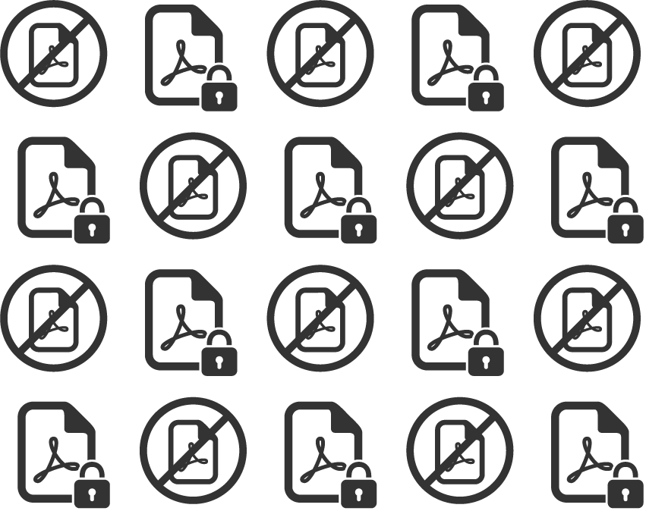
4
„Ich wünschte mir, ich könnte einfach die formatierten Inhalte aus dem PDF übernehmen!”
Word
Öffnen Sie PDFs als Word-Dokumente direkt mit dem neuen Word. Dann können Sie die Inhalte bearbeiten wie jedes andere Word-Dokument und in anderen Office-Dokumenten verwenden.
Notes:
Word 2013 Preview
Aug 30, 2012
Visit office.com/preview to learn more about the new Word.

Slide 6

5
„Wo war ich zuletzt in dem Dokument?”
Die neuen Word- und PowerPoint Dokumente merken sich, wo Sie zuletzt waren und zeigen Ihnen an, an welcher Stelle Sie das Dokument verlassen haben.
Notes:
The new Office
Aug 30, 2012
Visit office.com/preview to learn more about Resume Reading throughout the new Office.

Slide 7


6
„Entschuldigung für noch eine Email, ich hatte in der letzten Mail den Anhang vergessen.”
Mail-Tipps im neuen Outlook weisen Sie darauf hin, wenn ein Anhang fehlt. Sie können aber auch einen Link zum SkyDrive, wo Ihre Dokumente liegen, senden, um lästiges hin- und herschicken von Dokumenten zu vermeiden.
Notes:
Outlook 2013 Preview
Aug 30, 2012
Visit office.com/preview to learn more about the new Outlook.

Slide 8

7
„Es ist nicht möglich, das Dokument mit allen Kollegen gemeinsam durchzugehen.”
Über die neuen Office Web Apps können Menschen zusammen arbeiten, egal wo sie sich befinden — selbst die Personen, die kein Office installiert haben, können mitarbeiten.
Notes:
The new Office Web Apps
Aug 30, 2012
Visit the Office Web Apps blog to learn more about browser-based productivity.

Slide 9


8
„Das Aufbereiten der Informationen wird die ganze Nacht dauern.”
Nutzen Sie die neuen Funktionen in Excel um Daten zusammenzufügen und zu visualisieren – perfekte Ergebnisse binnen Sekunden!
Notes:
Excel 2013 Preview
Aug 30, 2012
Visit office.com/preview to learn more about the new Excel.

Slide 10

9
„Gratulation. Wusste ich gar nicht. Wann ist denn diese tolle Sache passiert?”
Integrieren Sie Ihre sozialen Netzwerke in Office, um Kontaktinformationen, Bilder und Status Updates immer sofort zu sehen.
Notes:
SharePoint, Exchange and Lync 2013 Preview
Aug 30, 2012
Visit office.com/preview to learn more about social capabilities in the new Office Servers.

Slide 11


10
„Ich weiß, ich habe das Rezept irgendwo gespeichert. Bloß wo?”
Nutzen Sie Scans der Rezepte und finden Sie diese mit der einfachen Suchfunktion nach Texten auch in Bildern in der neuen OneNote App für Windows 8 wieder.
Notes:
OneNote 2013 Preview
Aug 30, 2012
Visit office.com/preview to learn more about the new OneNote.

